Slide 1
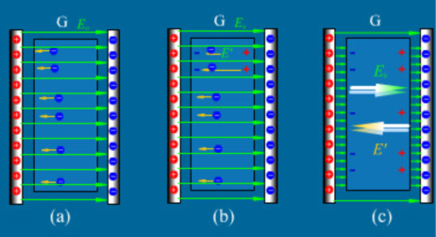
§2-3 静电场中的导体与电介质
2.3.1. 静电场中的导体
导体的静电感应现象: 在静电场中，导体中自由电子在电场力的作用下作宏观定向运动，使电荷重新分布的现象.
静电感应过程
(1) 在外电场E₀作用下，导体内电子逆电场方向运动；
(2) 导体表面出现感应电荷，导体内产生附加电场E' ；
(3) 当导体内的外电场E₀与附加电场E' 等值而反向时，电荷运动停止，导体处于静电平衡状态。
导体内部和表面无自由电荷的定向移动时，称导体处于静电平衡状态。

Slide 2
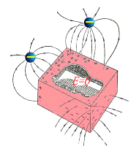
2.3.1. 静电场中的导体
•
导体内电场强度 E 为零，静电平衡；
•
导体是等位体，导体表面为等位面；
•
电场强度垂直于导体表面；
•
电荷分布在导体表面

Slide 3
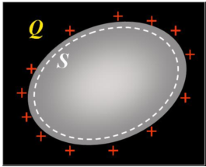
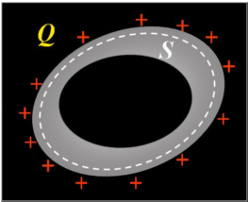
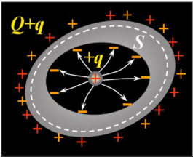
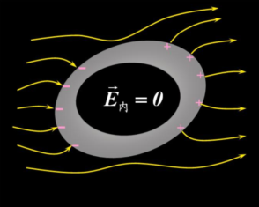
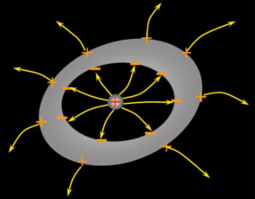
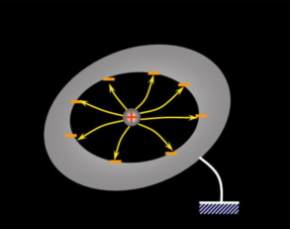
静电场中的导体
带电实心导体
带电空心导体
空腔内有电荷的带电空心导体
静电屏蔽：
利用空腔导体消除腔内、外电场的相互影响，称为静电屏蔽
对腔外电场的屏蔽
对腔内电场的屏蔽

Slide 4


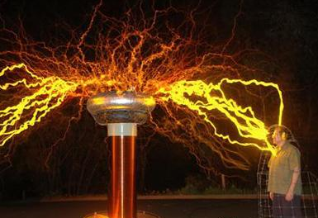
•
接地导体都不带电。（ ）
•
一导体的电位为零，则该导体不带电。 （ ）
•
任何导体，只要它们带电量不变，则其电位是不变的。
（ ）
如何解释人走路带静电的现象？

Slide 5
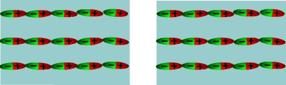
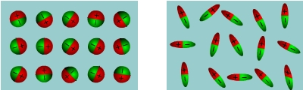
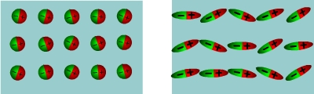
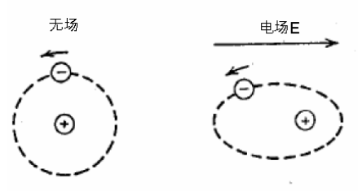
2.3.2. 静电场中的电介质
E
E
• 电介质在外电场E作用下发生极化，形成有向排列的电偶极矩
• 电介质内部和表面产生极化电荷
• 极化电荷与自由电荷都是产生电场的源

Slide 6
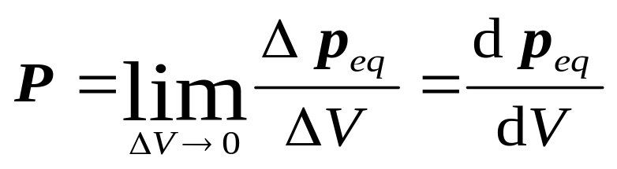
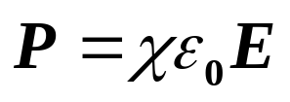

用极化强度P ( polarization intensity )表示电介质的极化程度，即
电偶极矩体密度
C/m²
实验结果表明，在各向同性、线性介质中
—电介质的极化率
各向同性介质：介质特性不随电场的方向改变,反之，称为各向异性介质；
线性介质：介质参数不随电场的值而变化，反之，称为非线性介质；

Slide 7
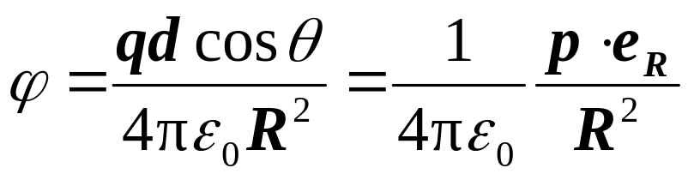
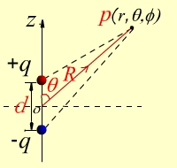
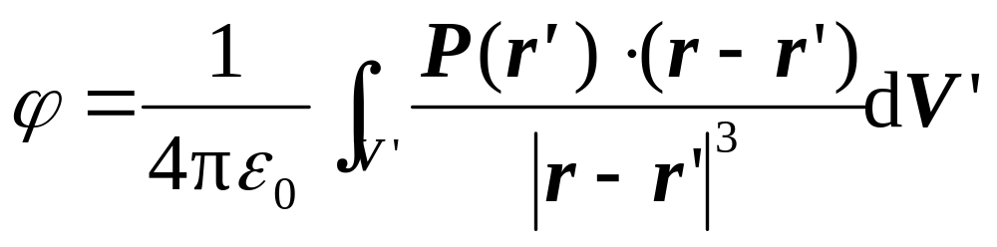
2.3.3. 极化电荷的附加电场效应
极化强度 P 是电偶极矩体密度
单个电偶极子产生的电位
体积V 内电偶极子产生的电位

Slide 8
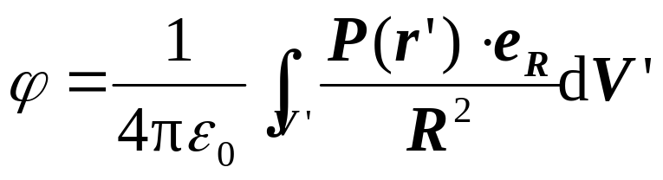
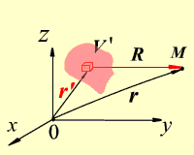
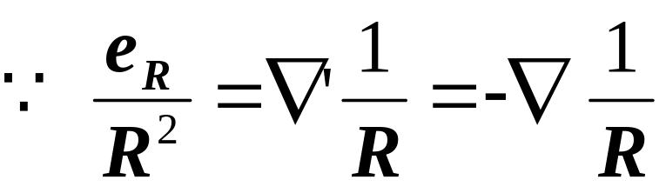
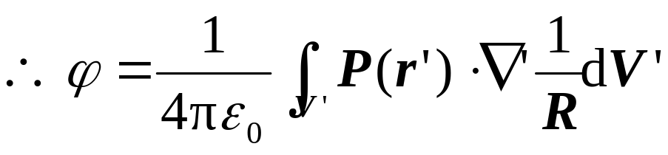
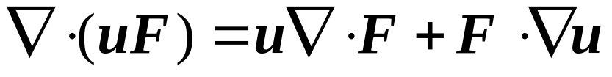
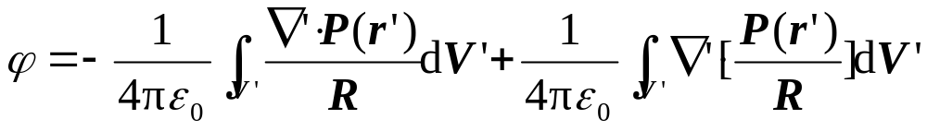
体积 V 内电偶极矩产生的电位
矢量恒等式：

Slide 9

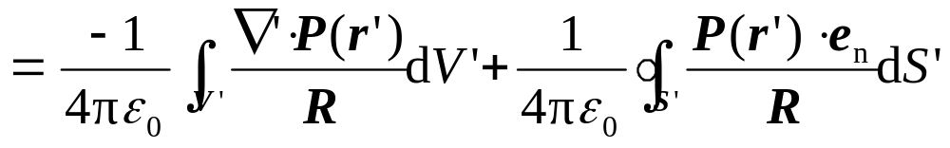
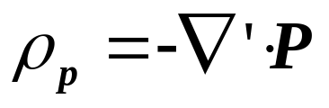
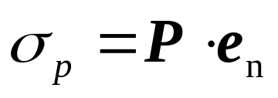
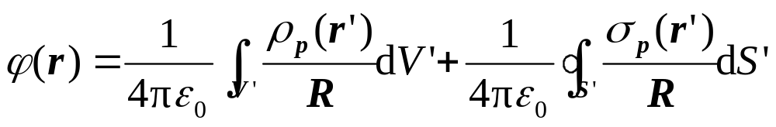
令
极化电荷体密度
极化电荷面密度

Slide 10

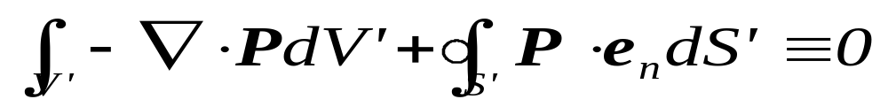
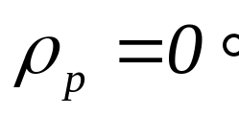
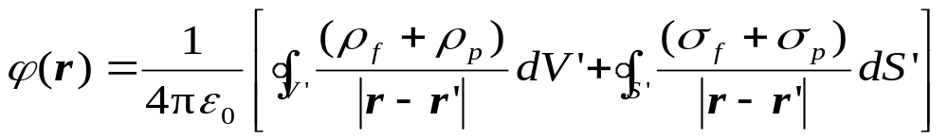
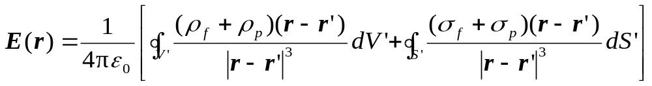
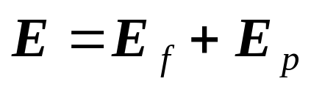

• 根据电荷守恒原理，这两部分极化电荷的总和为零
• 在均匀极化的电介质内，极化电荷体密度
• 有电介质存在的场域中，任一点的电位及电场强度表示为
空间任一点的电场为合成场，即
静电场恒为无旋场

Slide 11
作业：
2.5，2.7

